Slide 1
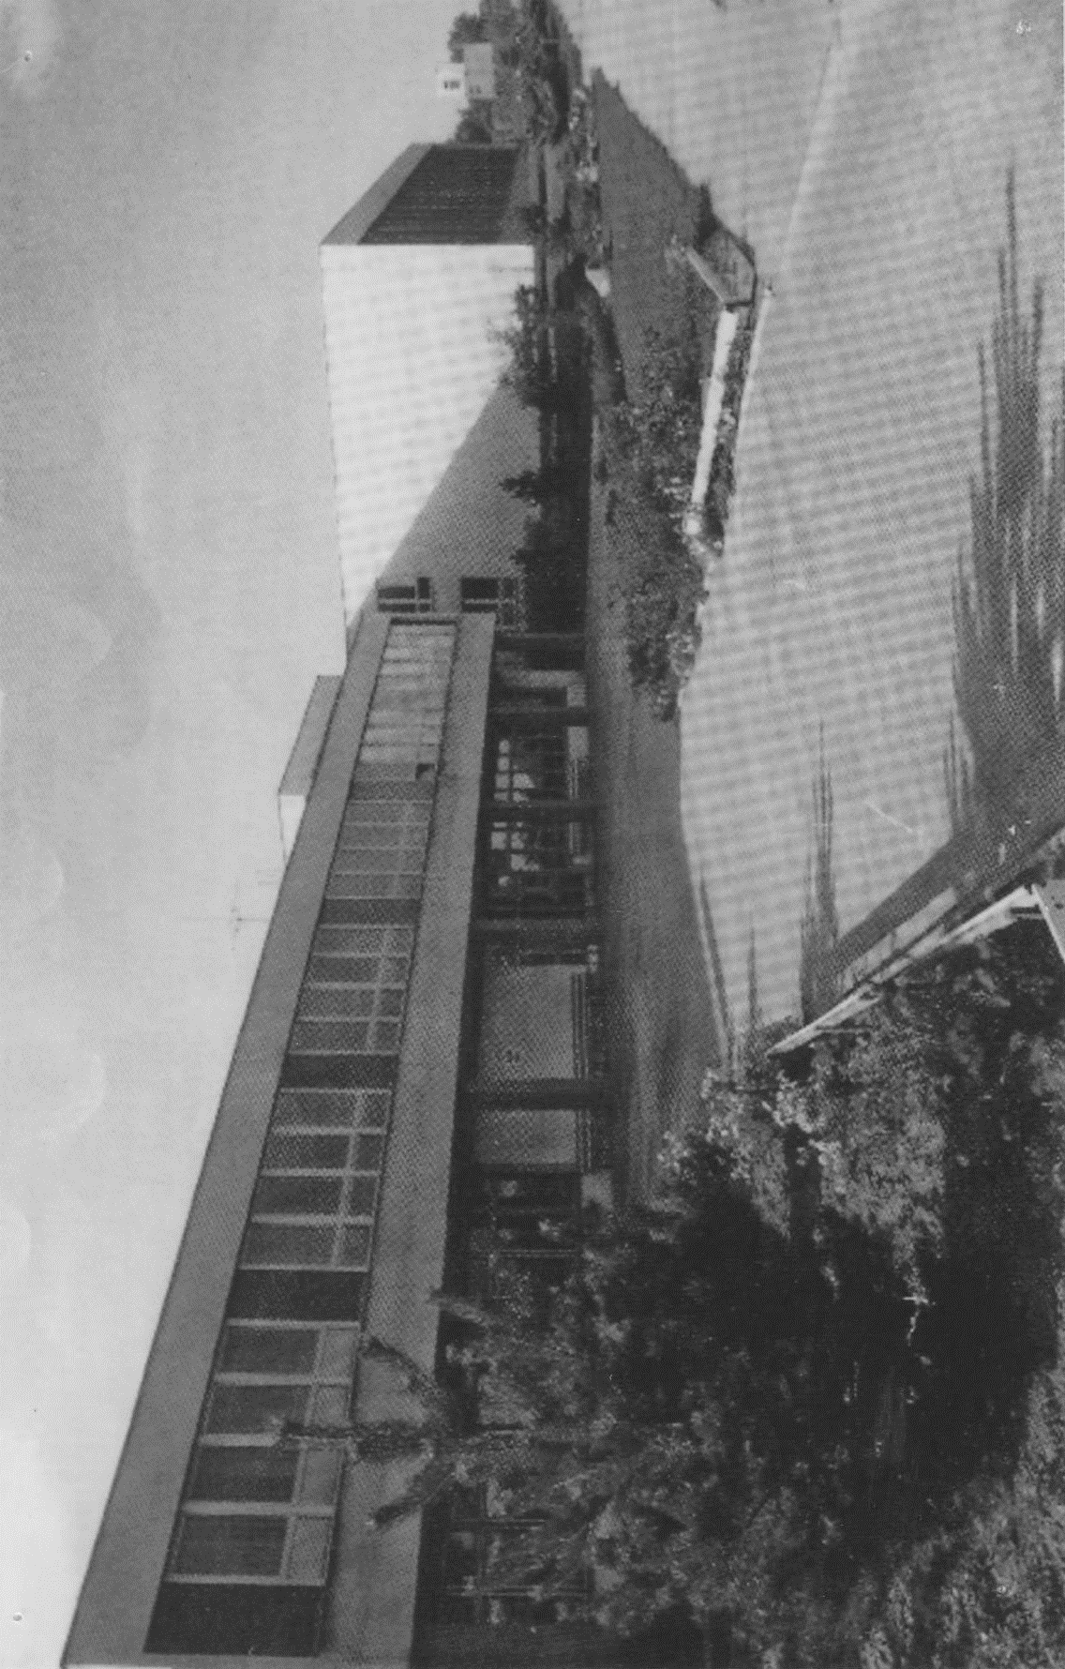
ZŠ a MŠ Dolní Bojanovice
HISTORIE ŠKOLY
Vypracovala: Eliška Čapková, 9. A
Konzultantka: Mgr. Ivana Vaculíková

Slide 2
OSNOVA
Úvod
Názvy školy
Ředitelé školy
Původní škola
Stavba nové školy
Otevření nové školy
Rekonstrukce
Připojení MŠ
Sportovní hala
Podoba školy
Závěr
Zdroje

Slide 3
PROČ JSEM SI VYBRALA TOTO TÉMA?

Slide 4
NÁZVY ŠKOLY V DOLNÍCH BOJANOVICÍCH
Obecná škola 1918 - 1946
Újezdní měšťanská škola 1946 - 1948
Střední škola 1948 - 1953
Osmiletá střední škola 1953 - 1961
Základní devítiletá škola 1961 - 1984
Základní škola 1984 - 2003
Základní škola a mateřská škola 2003 - dodnes

Slide 5
ŘEDITELÉ
Ondřej František Pinuch - počátek 18. st.
Václav Weinlich 1754 - 1767
Tomáš Wilhelm 1767 - 1777
František Lačňák 1777 - 1789
Jan Wilsdorf 1789 - 1824
František Mikulica 1824 - 1856
Jan Havlíček 1856 - 1874
Jan Mainzl 1874 - 1898
Jan Vodička 1898 - 1906
Josef Kapica 1906 - 1923
Josef Tuhela 1923 - 1933
Fabián Škrobák 1933 - 1937

Slide 6
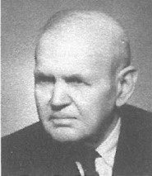
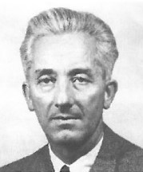
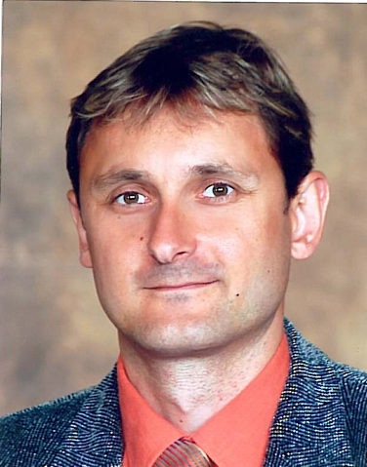
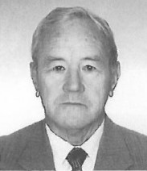
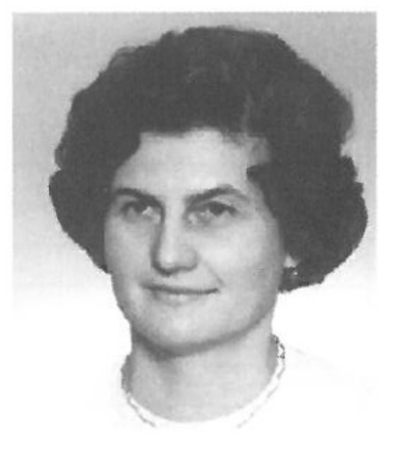
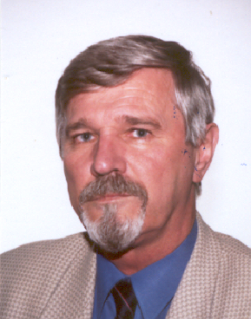
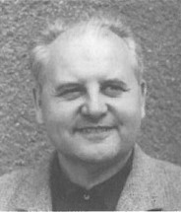
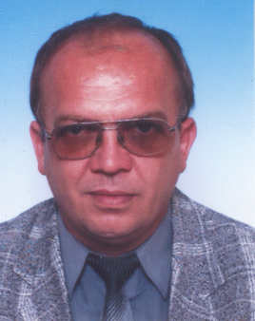
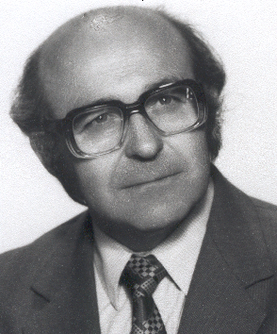
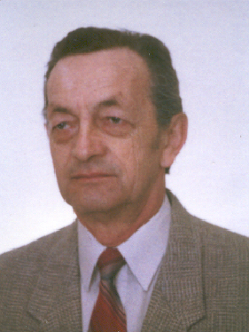
ŘEDITELÉ
František Kůrečka 1937 - 1946
Bohumil Fochler 1946 - 1948
Vítězslav Ryba 1948 - 1951
Jarmila Mráková 1951 - 1953
Vlastimír Klimeš 1953 - 1955
Stanislav Cháb 1955 - 1961
Rostislav Hovorka 1961 - 1963
Josef Pitlach 1963 - 1975
Mgr. František Jelínek 1975 - 1990
Mgr. Pavel Maděryč 1990 - 1994
PaedDr. Zdeněk Mlýnek 1994 - 2000
Mgr. Jan Hanáček 2000 - 2007
Mgr. Bc. Martin Maňas 2007 - dodnes

Slide 7
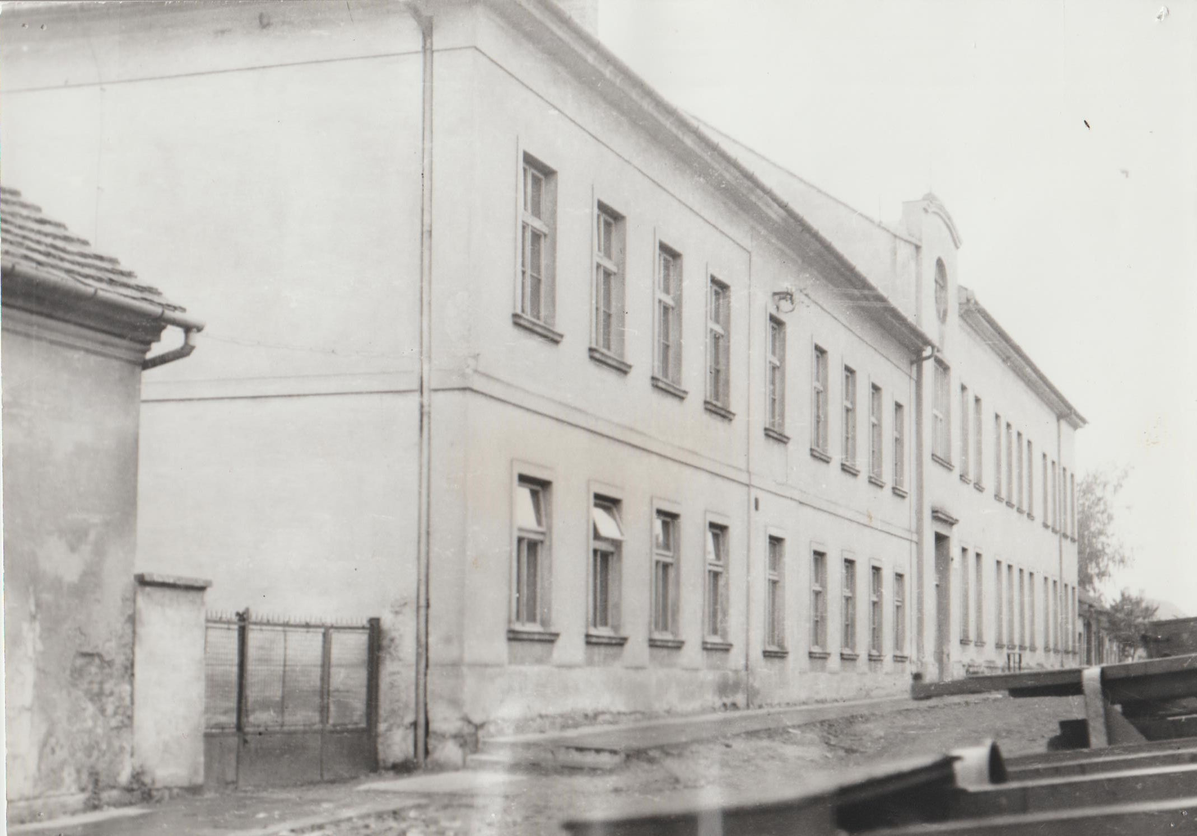
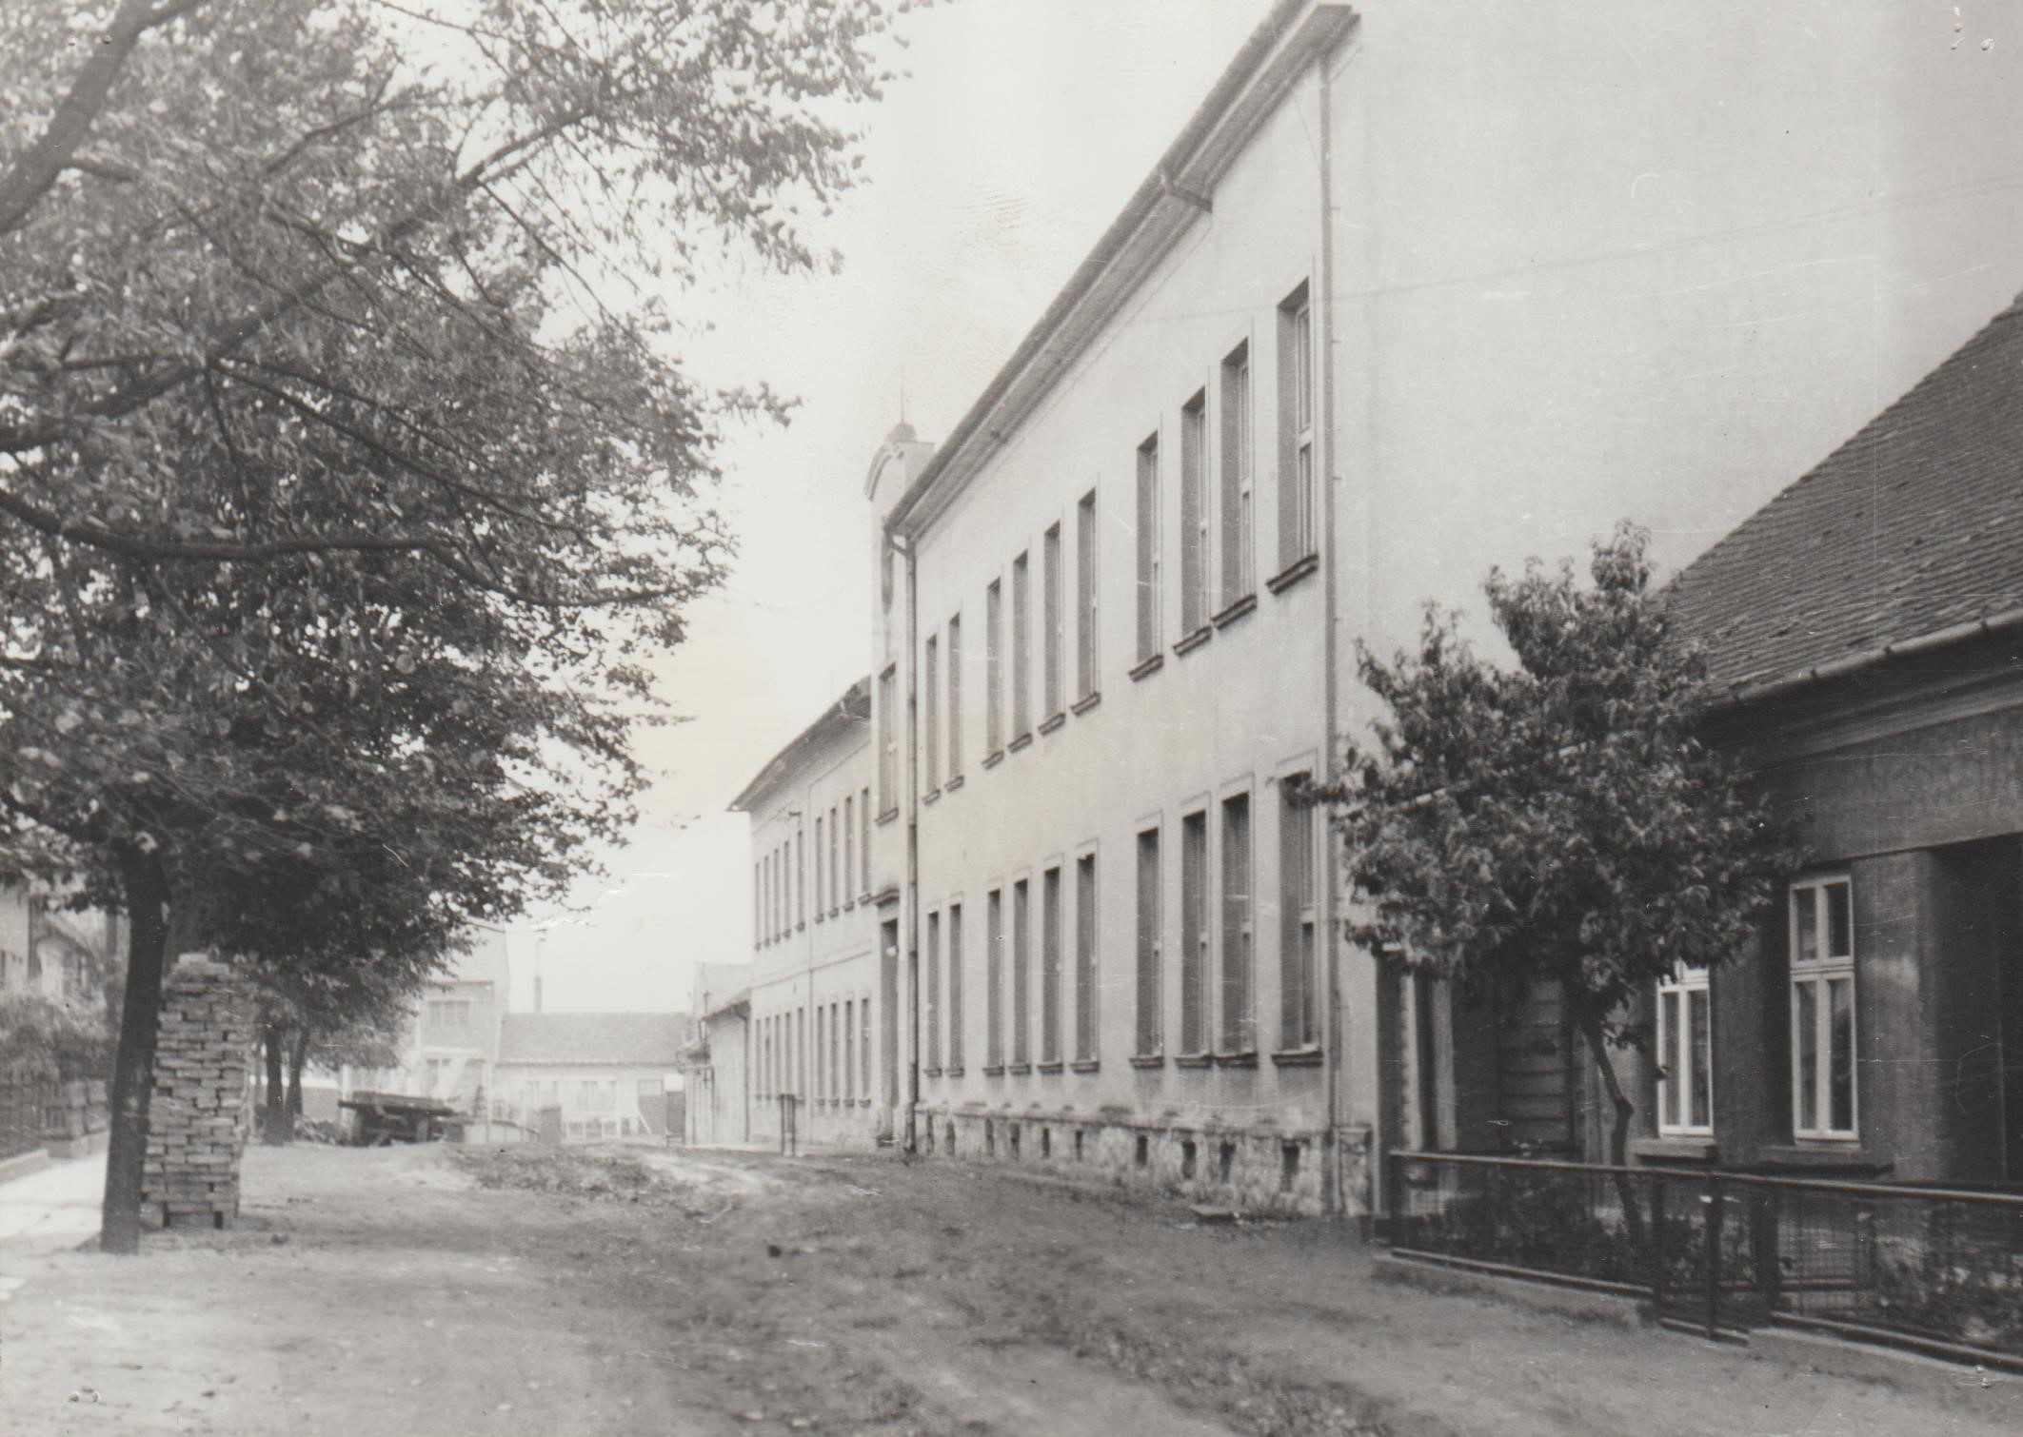
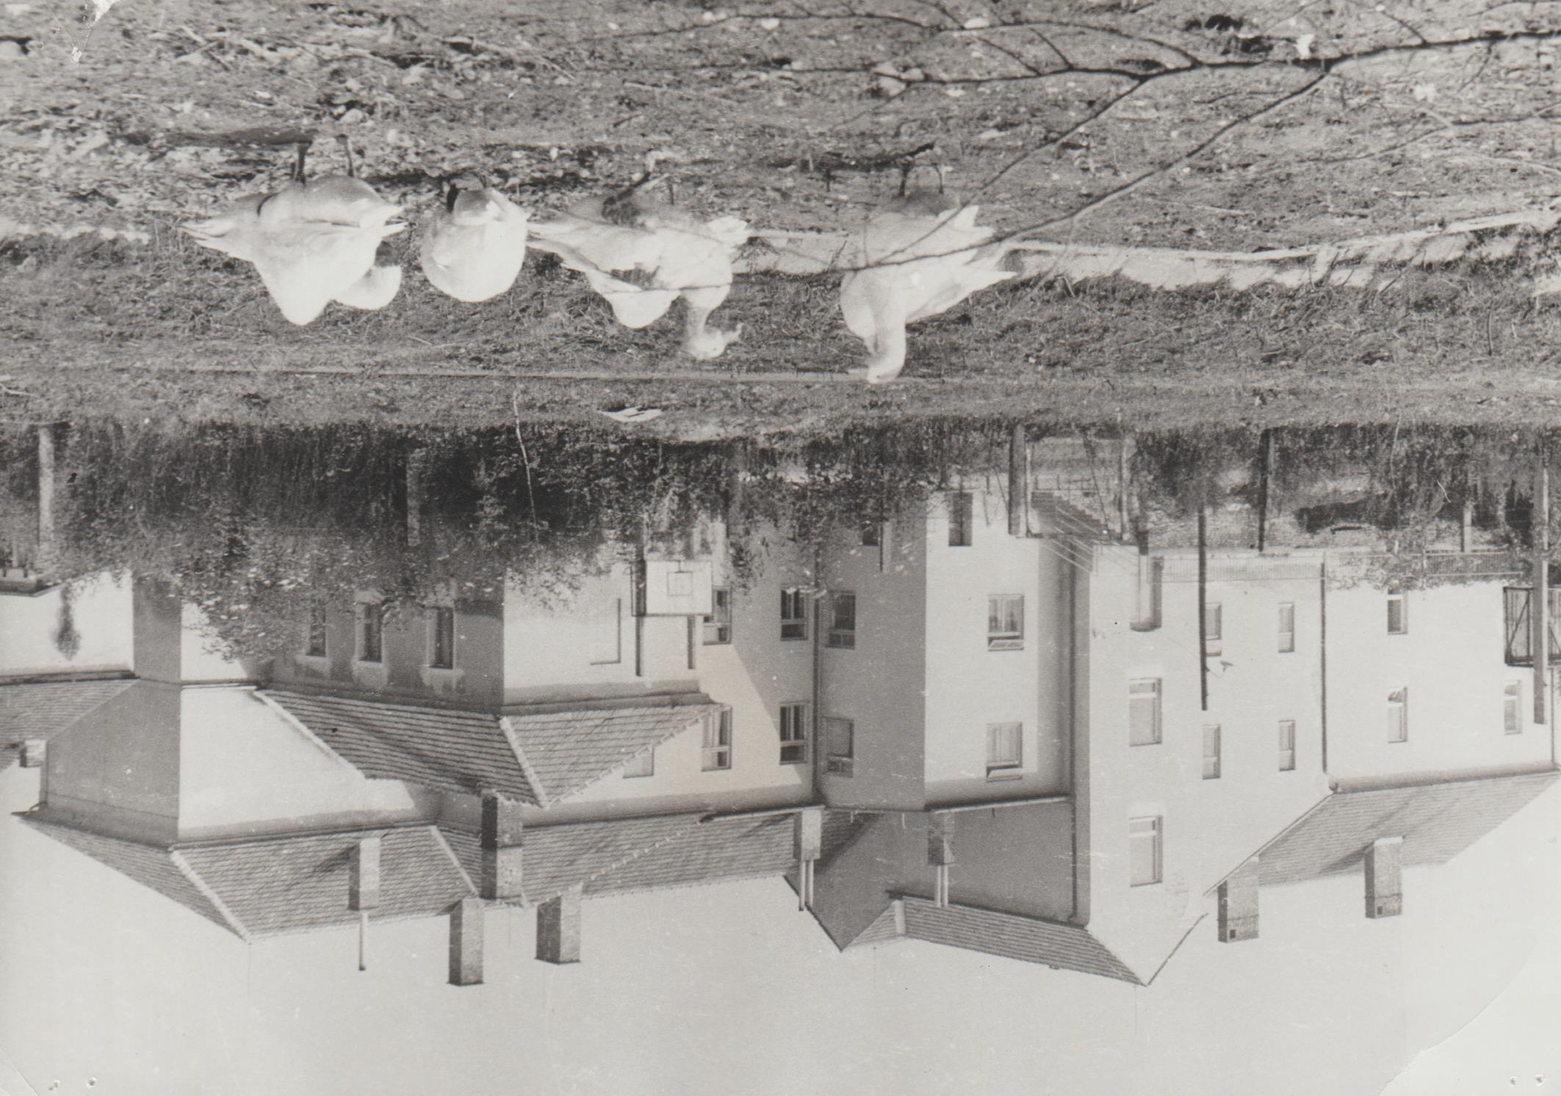
PŮVODNÍ ŠKOLA
Prostřední ulice
dnešní budova ZUŠ
nedostatečná kapacita
vyučování na směny
nevyhovující podmínky
dlouhé odkládání výstavby

Slide 8
STAVBA NOVÉ ŠKOLY
výstavba odsouhlasena 1977
jaro 1980
- skrývka ornice
- přeložka elektrického vedení
srpen 1980 - studny
1981
- dokončení přeložky
- plynové vedení
- položení základního kamene

Slide 9
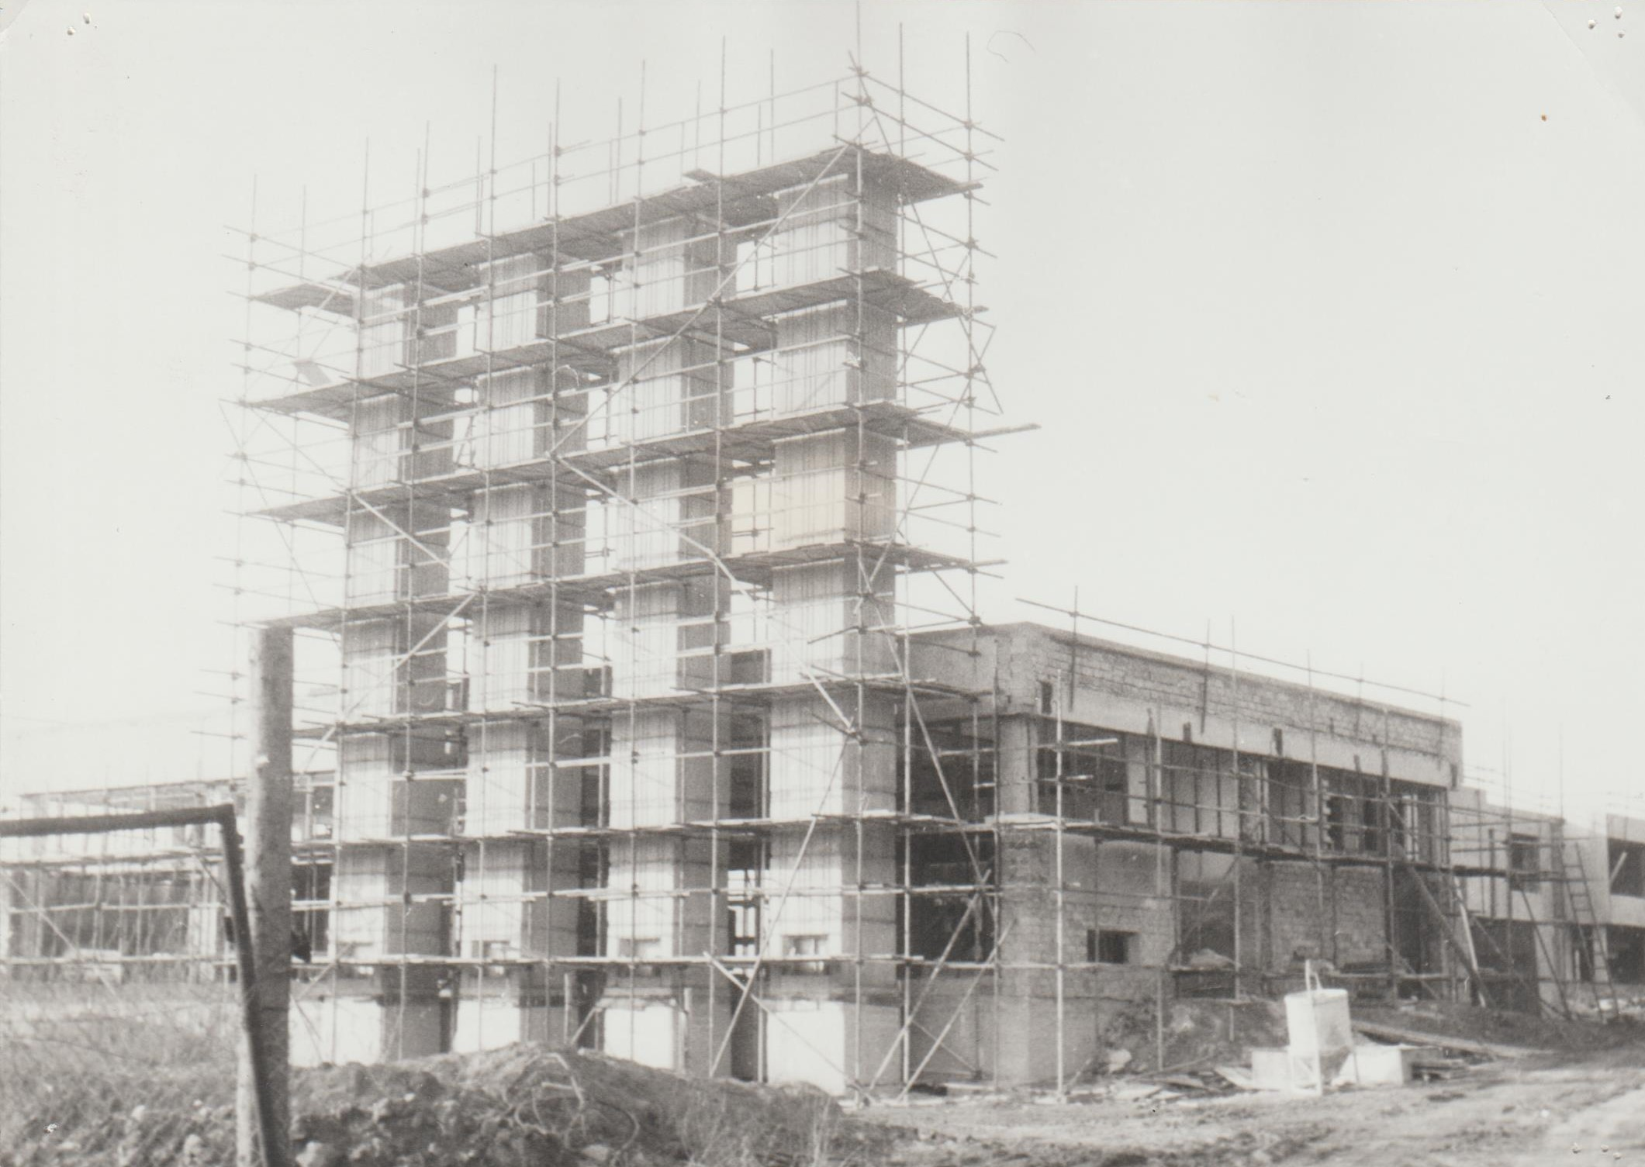
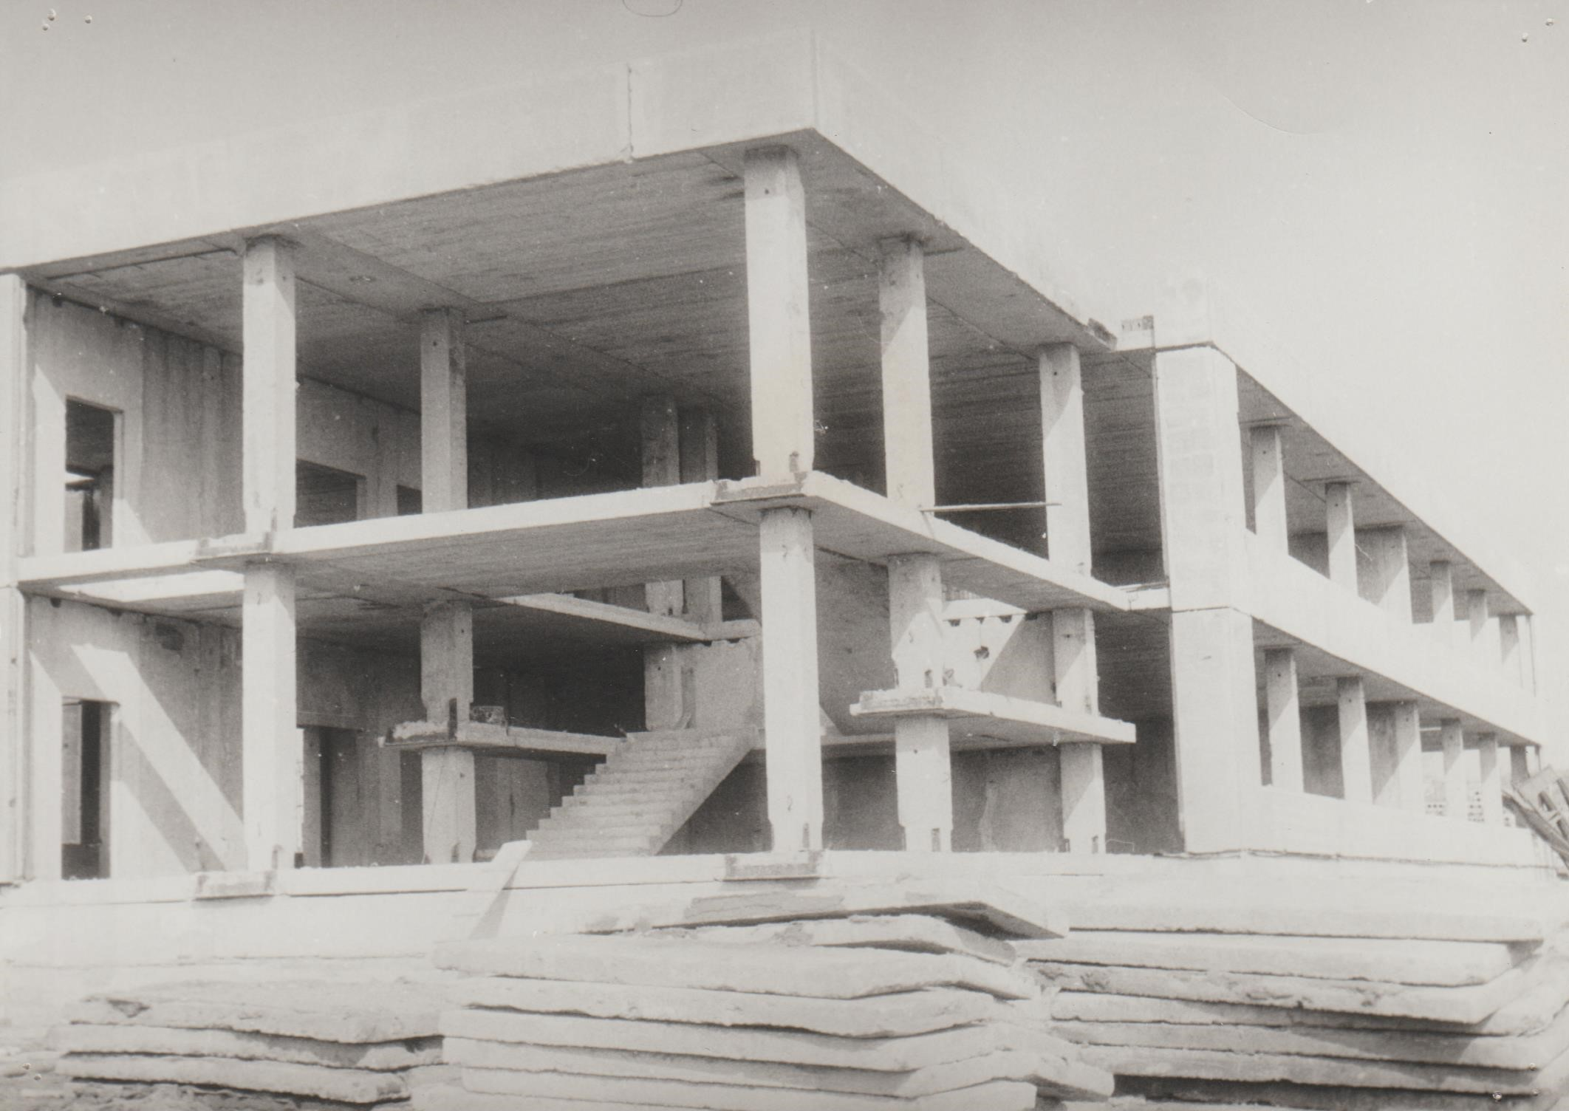
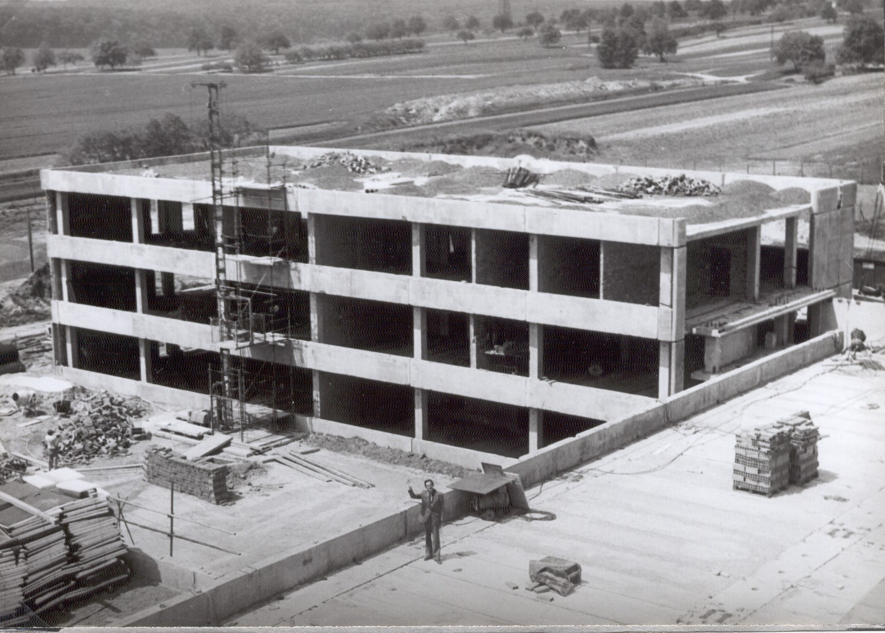
STAVBA NOVÉ ŠKOLY
1981/1982 - výstavba pavilonů
brigádníci z řad místních seniorů
1982
- učitelská výpomoc
- hrubá stavba dokončena
- nedodržovány termíny
září 1983 - původní termín otevření
1984 - počátek prací uvnitř
20 - 30 brigádníku denně
úklidová brigáda
27. 2. 1984 kolaudace

Slide 10
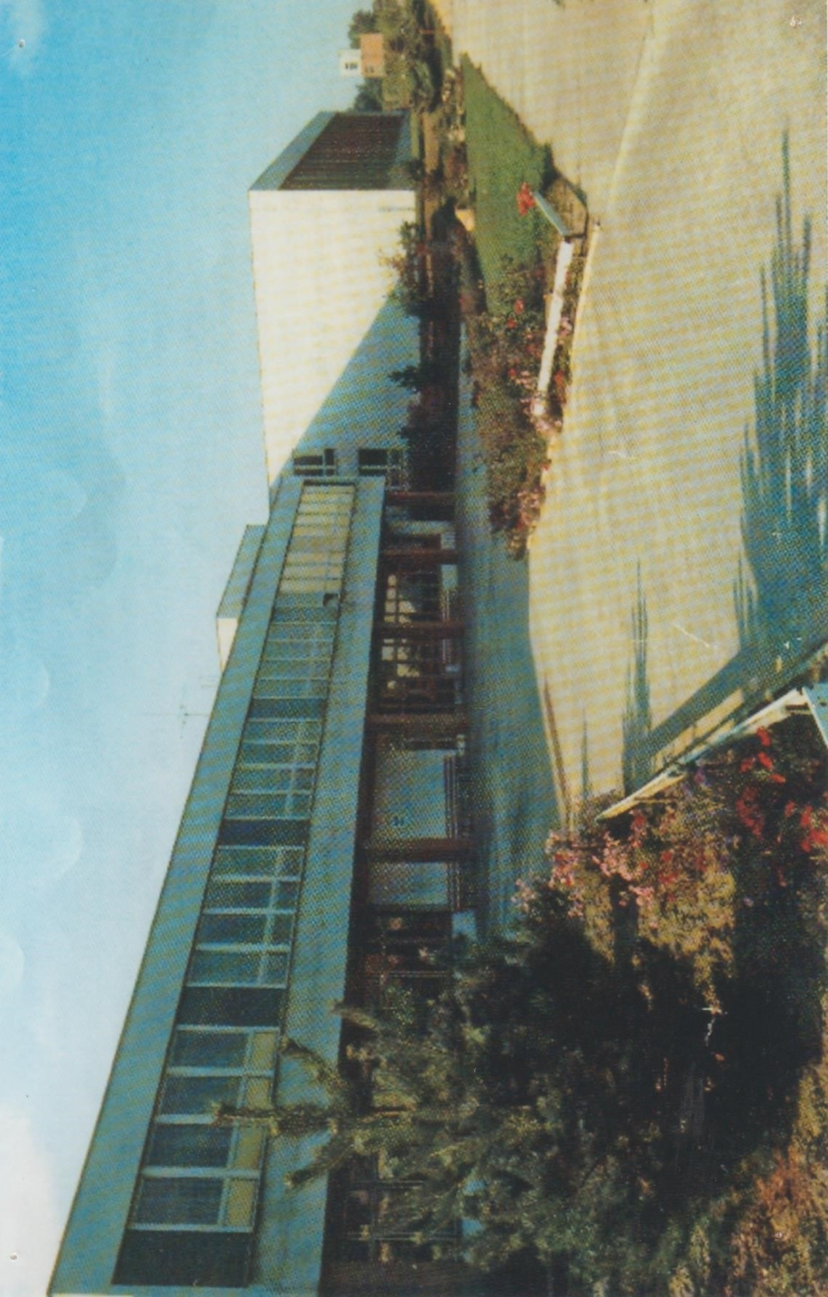
OTEVŘENÍ NOVÉ ŠKOLY
5. 3. 1984 - slavnostní průvod
12. 3. 1984 - zahájení vyučování
terénní práce nedokončeny
nedokončena pracovna fyziky a chemie
vznik nových problému
nedodržování termínů
13. 4. 1985 - slavnostní otevření
https://www.youtube.com/watch?v=HbZb6veRWMg

Slide 11
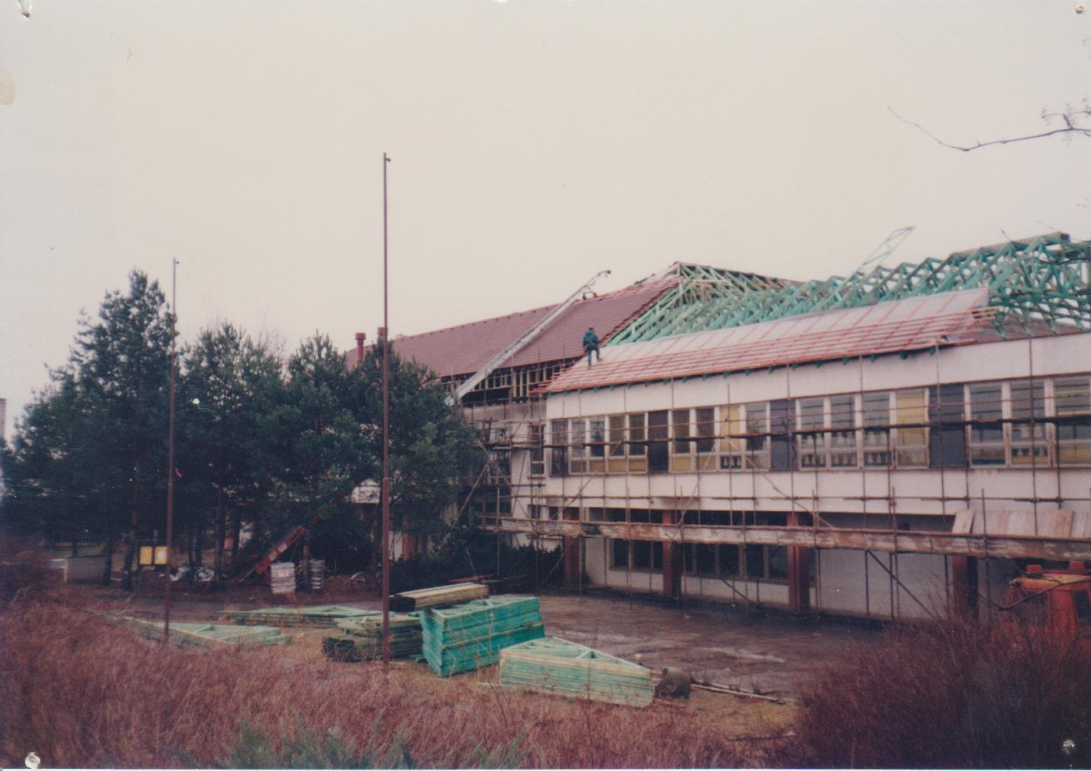
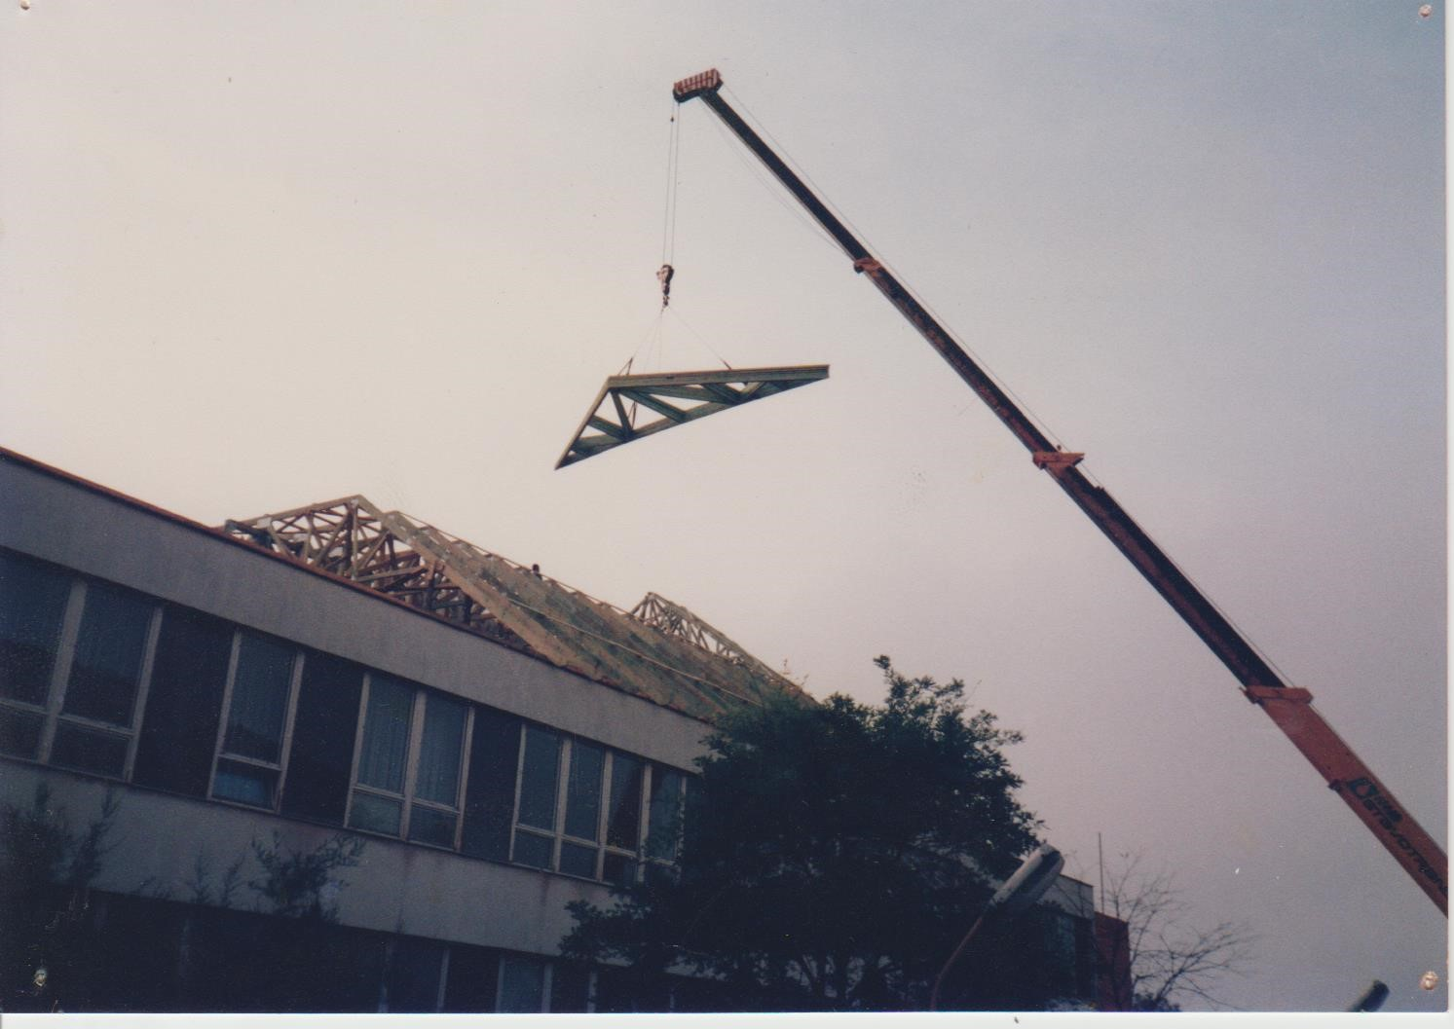
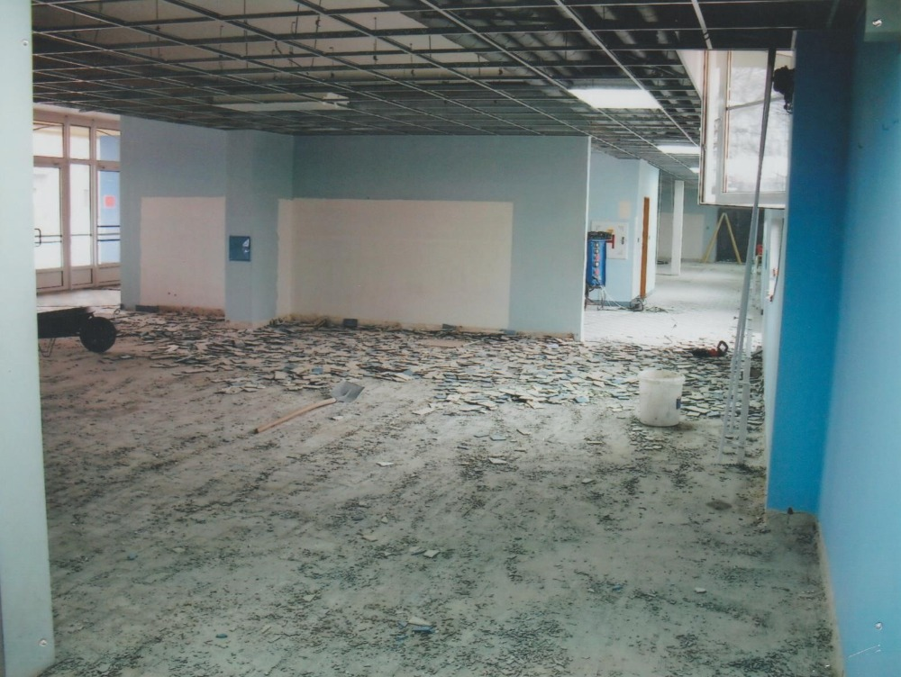
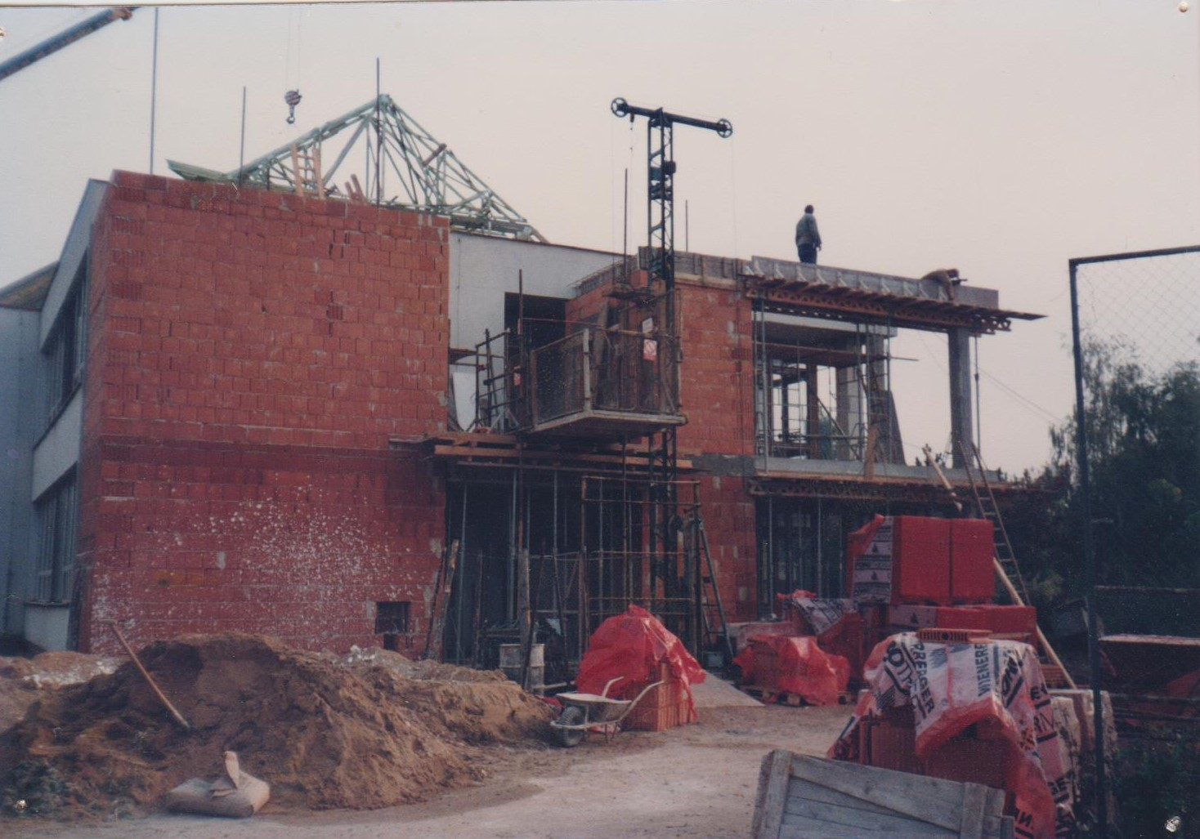
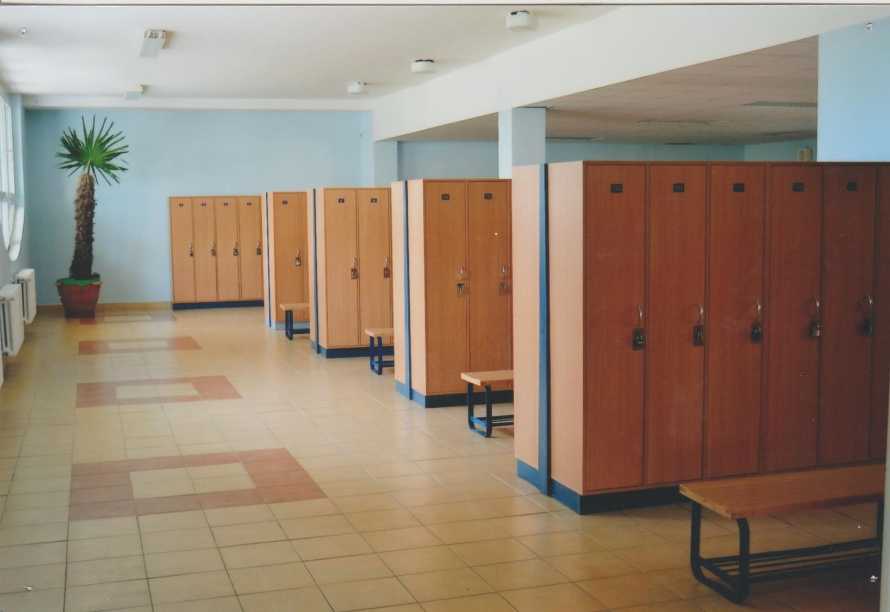
REKONSTRUKCE
2002 - počátek rekonstrukce
2003 - dokončení rekonstrukce střechy
- výměna oken
- zateplení budovy
- dokončena půdní vestavba
2004 - přestavba tříd pro MŠ

Slide 12
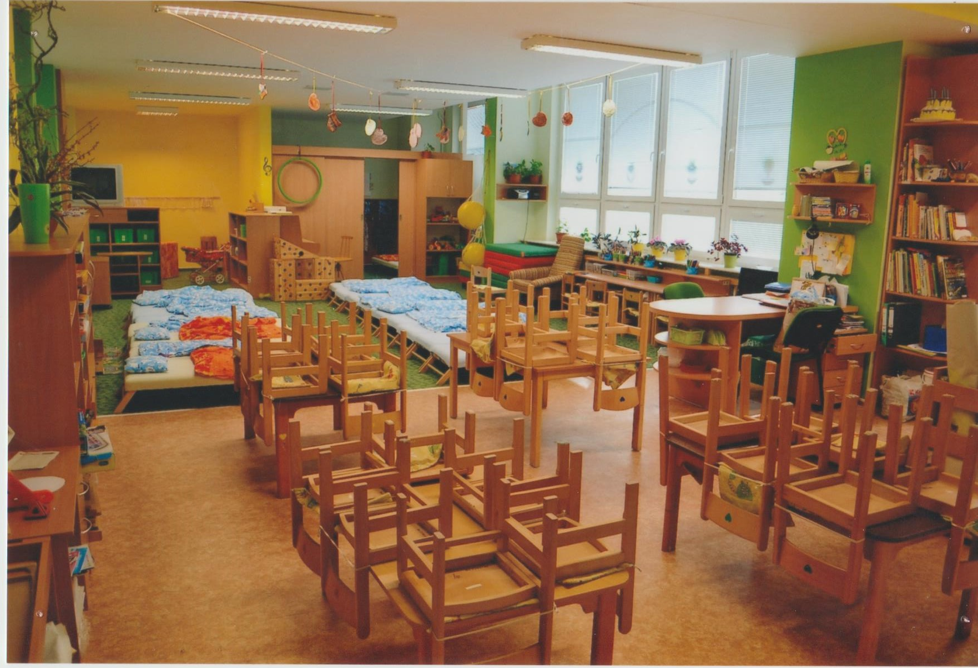
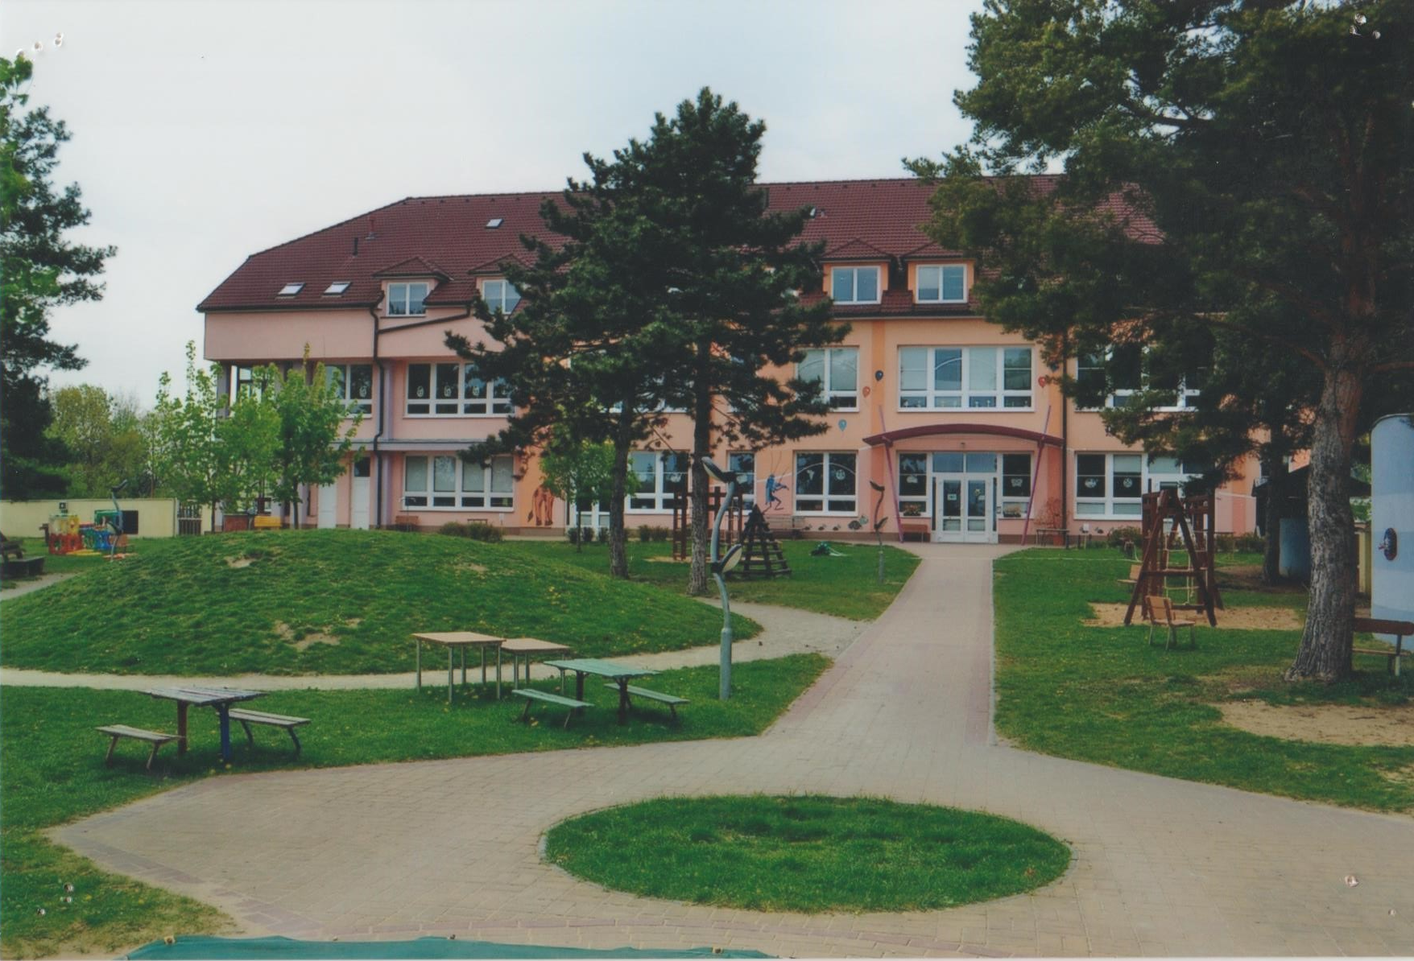
PŘIPOJENÍ MATEŘSKÉ ŠKOLY
návrh 2003
formální spojení 2004
1. 9. 2005 MŠ přestěhována
4 celodenní třídy
1 půldenní třída

Slide 13
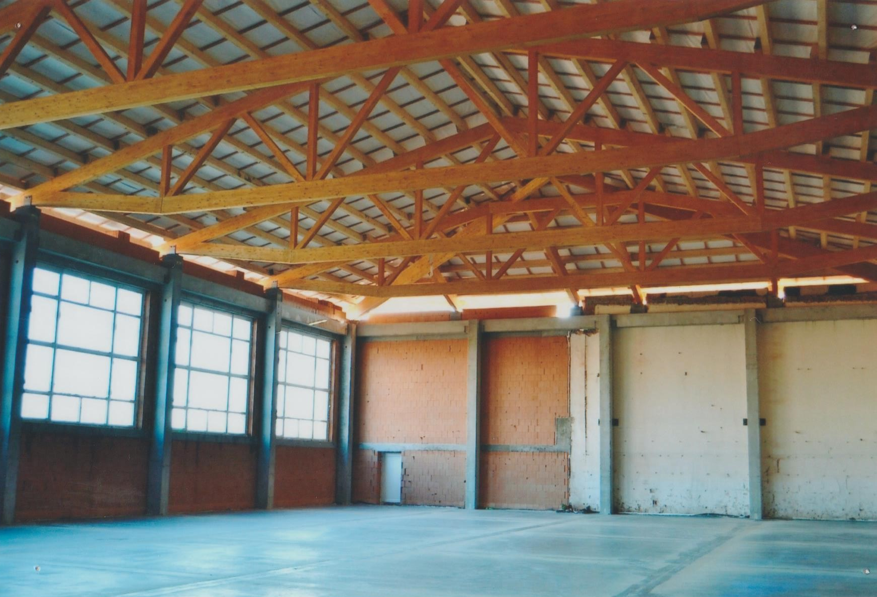
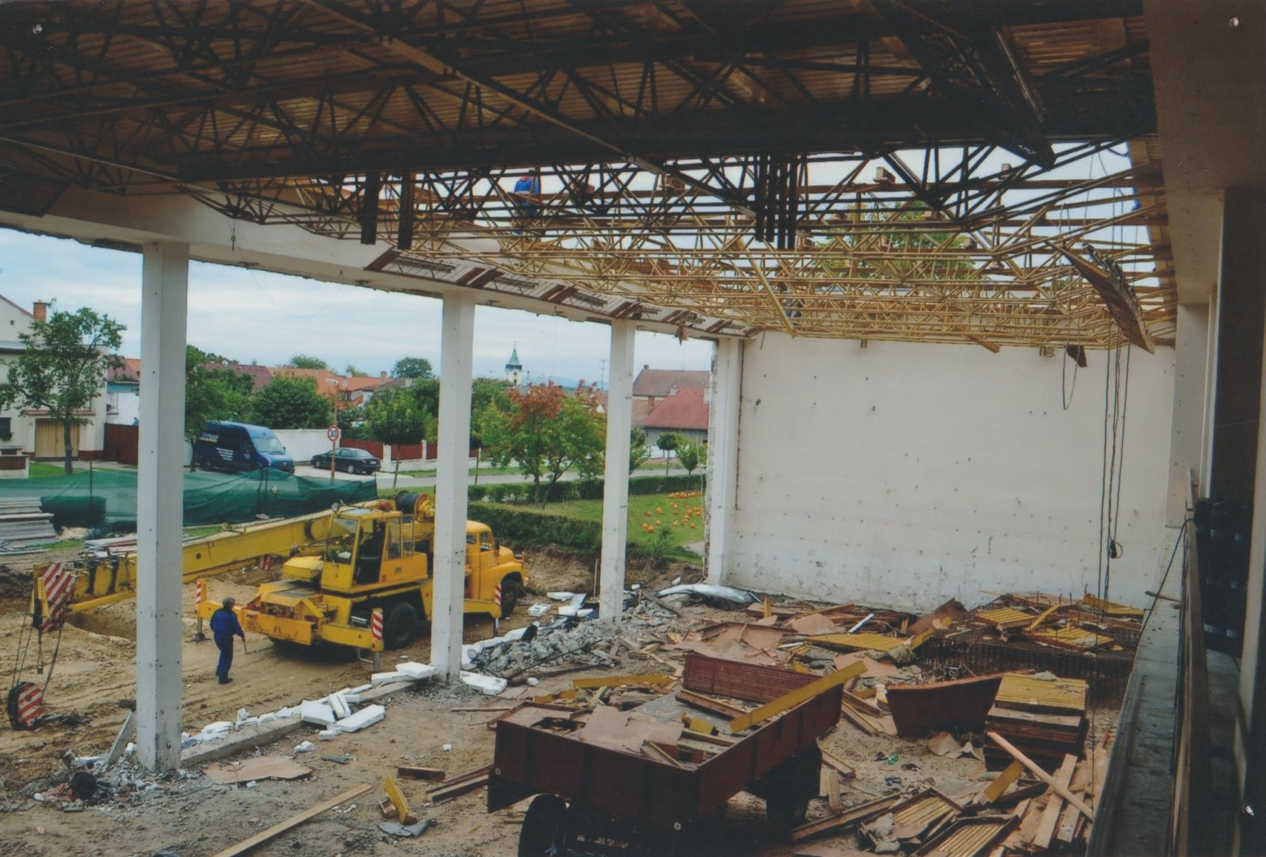
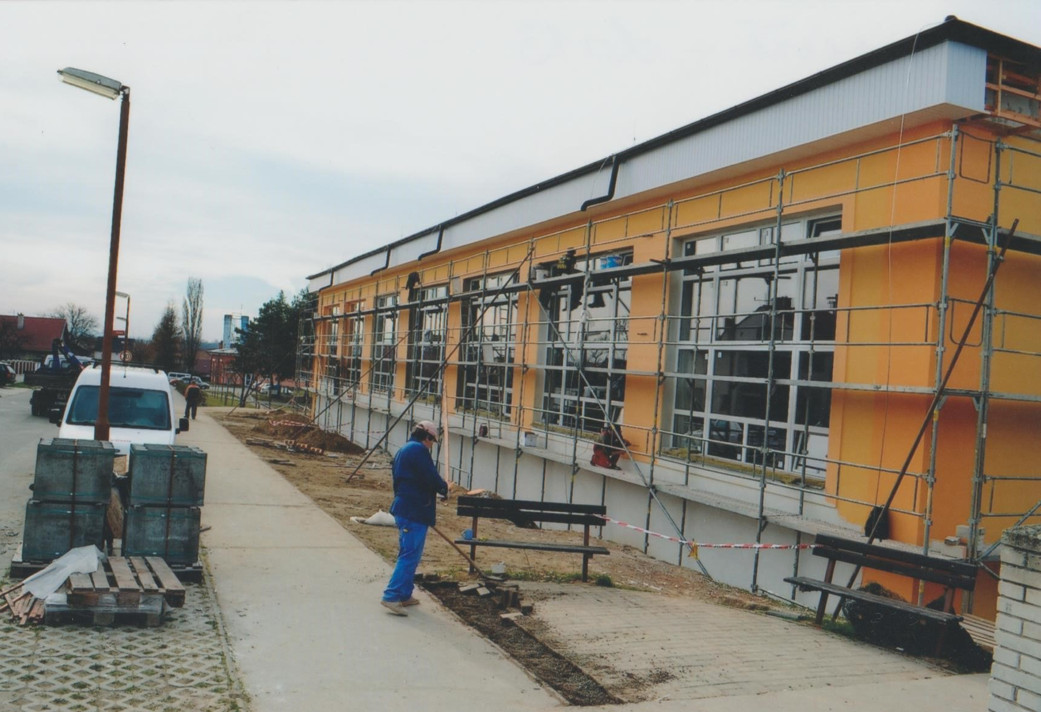
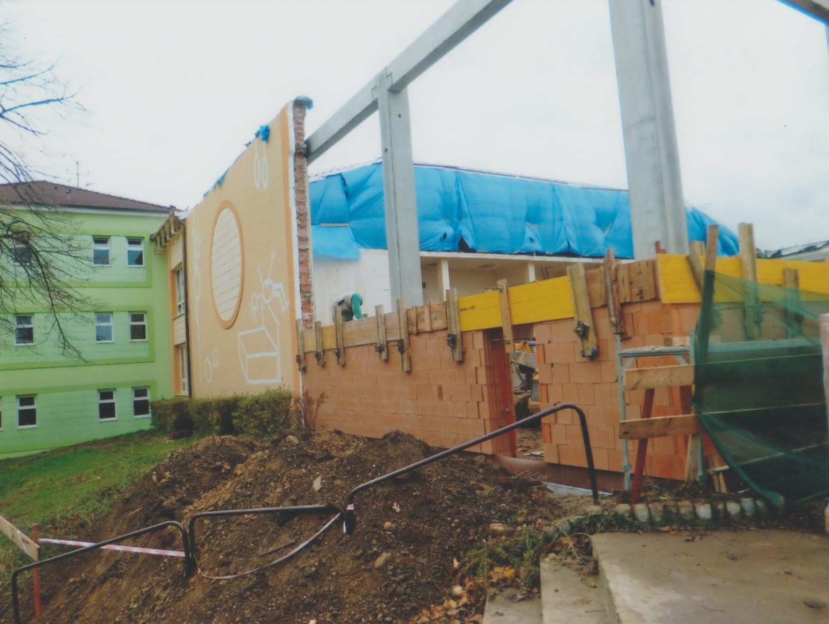
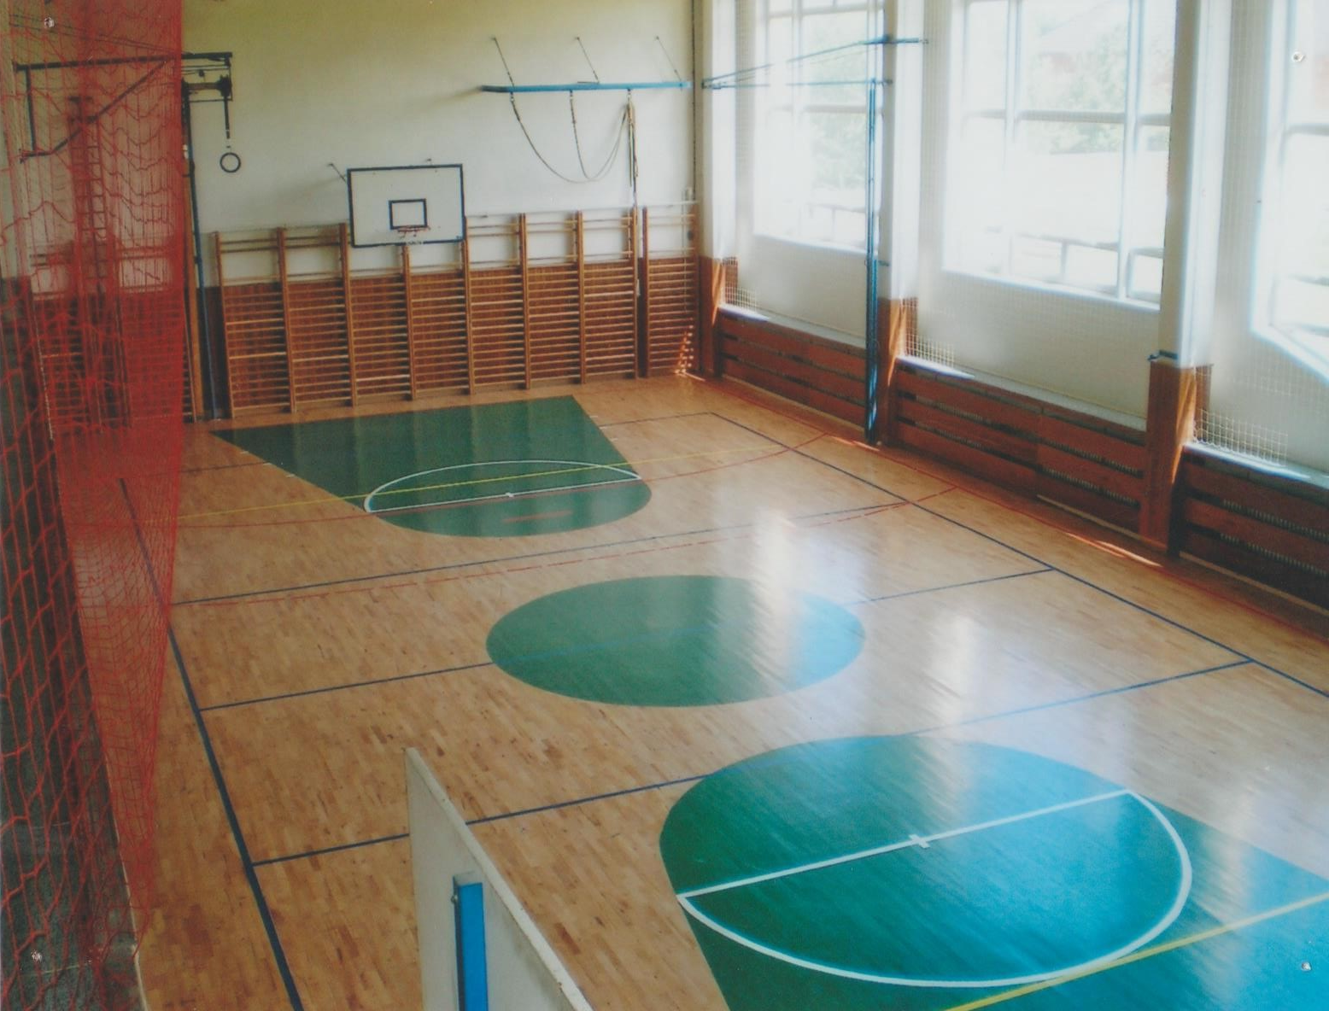
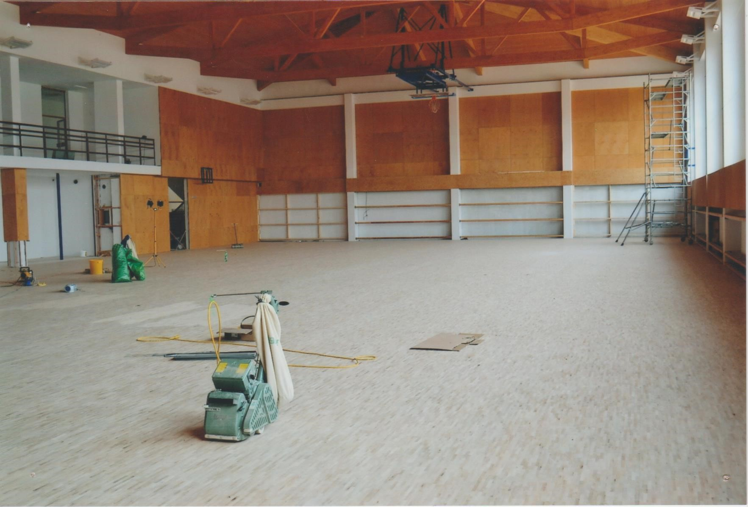
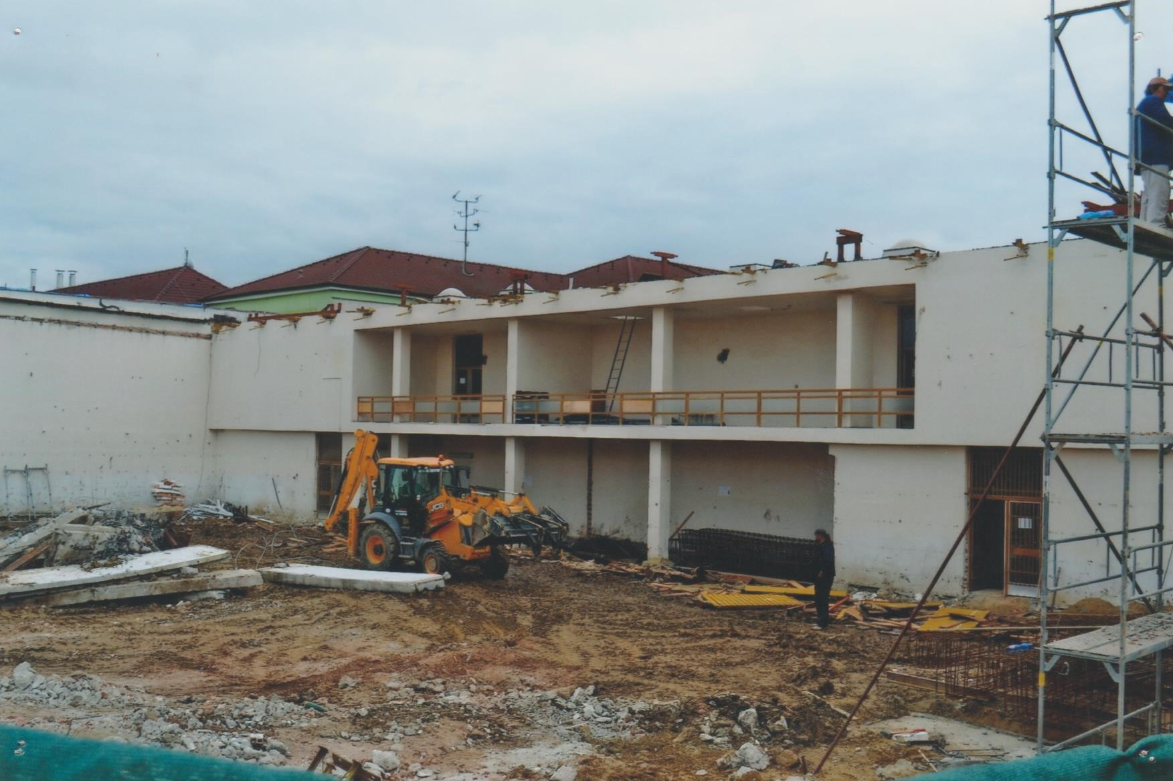
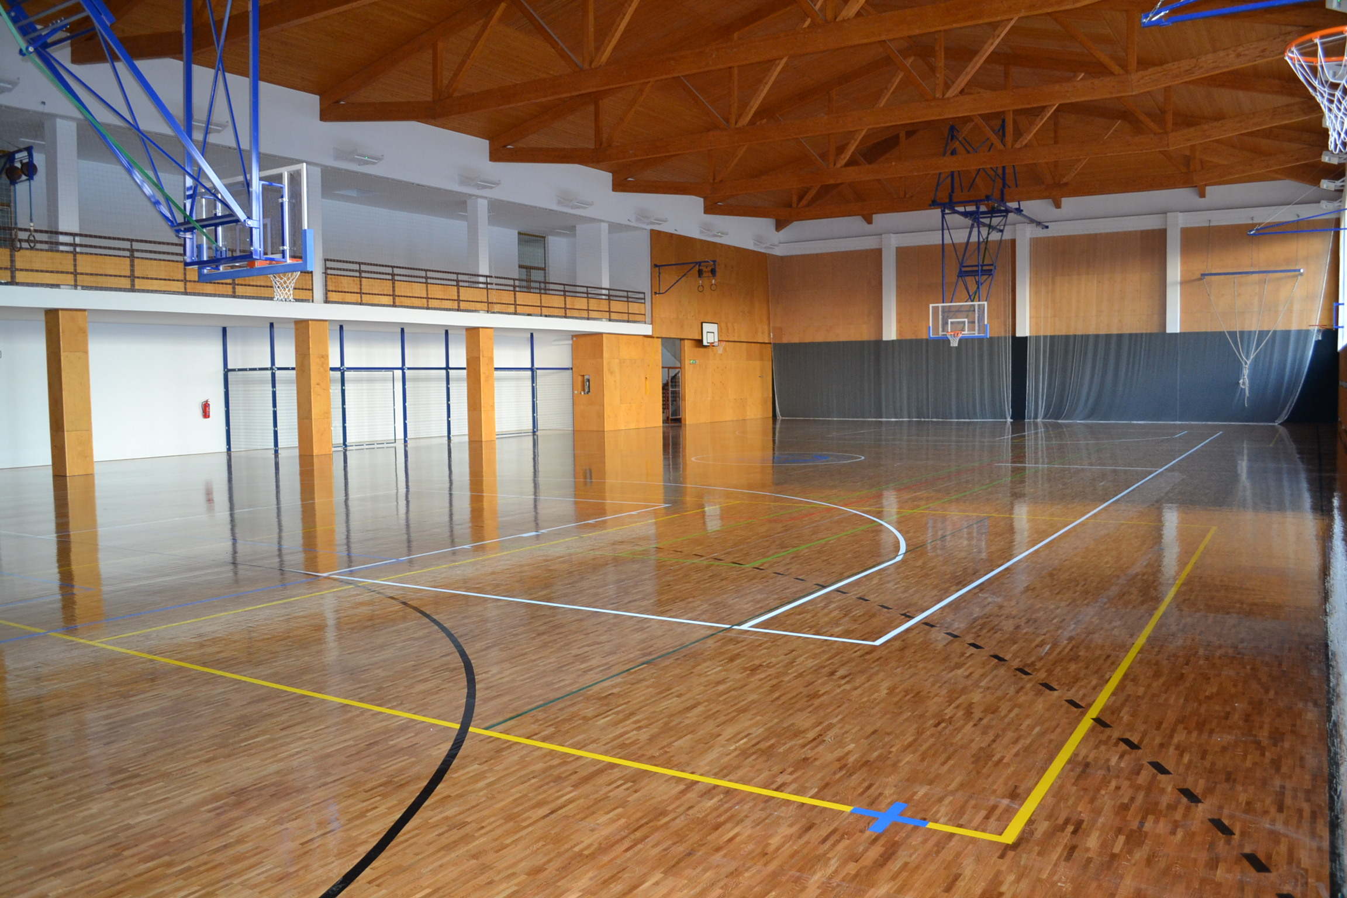
SPORTOVNÍ HALA
2009 - pokládání nových parket
srpen 2013 - počátek prací na rozšíření
25. 5. 2014 - slavnostní otevření

Slide 14
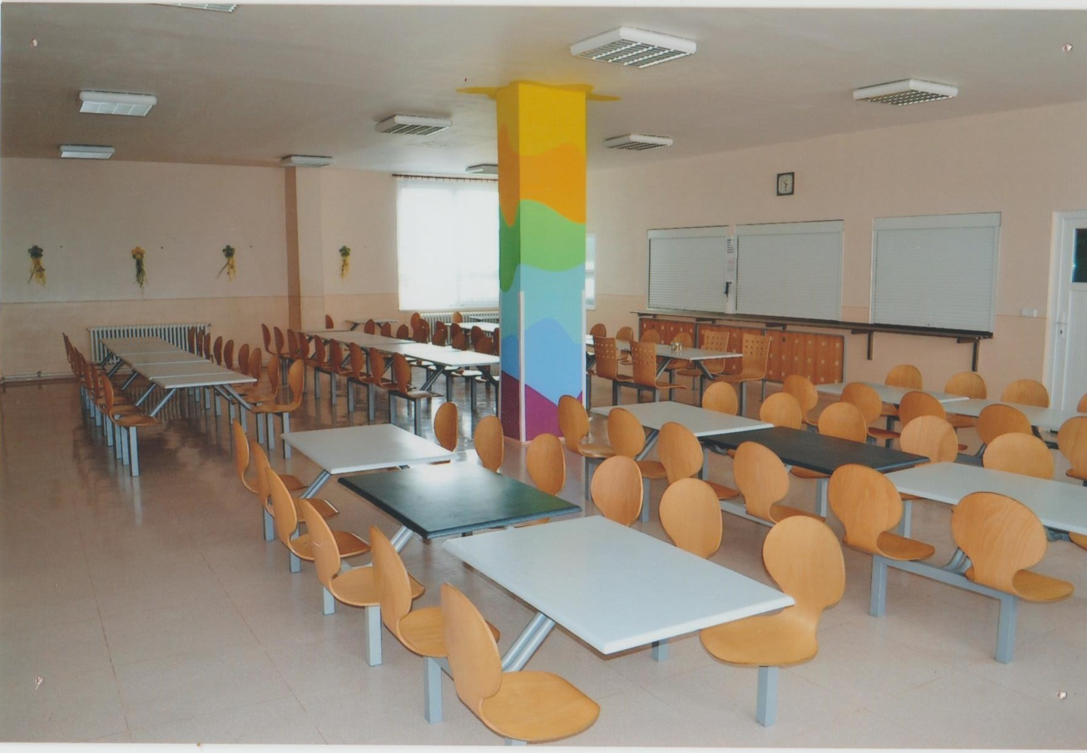
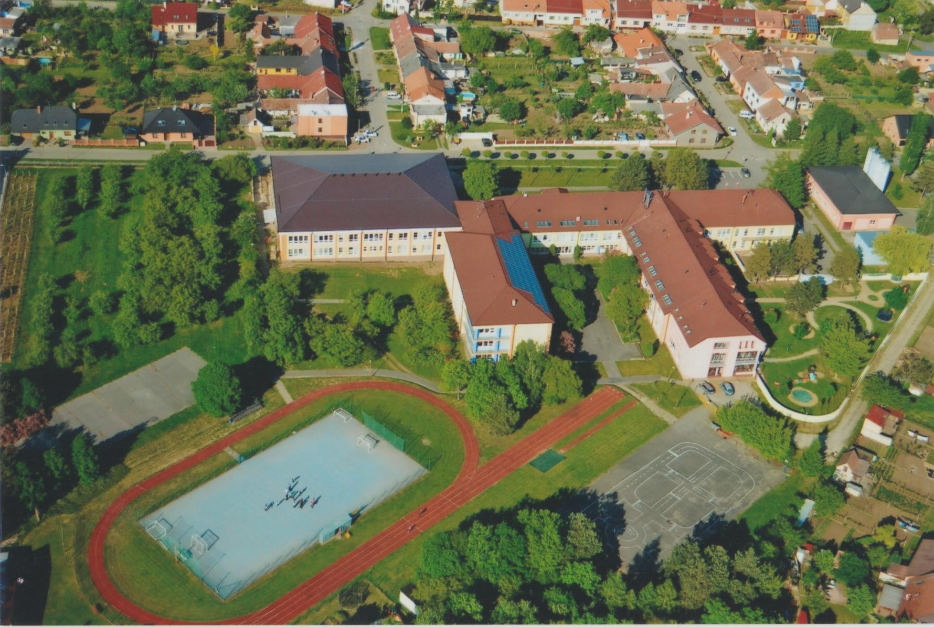
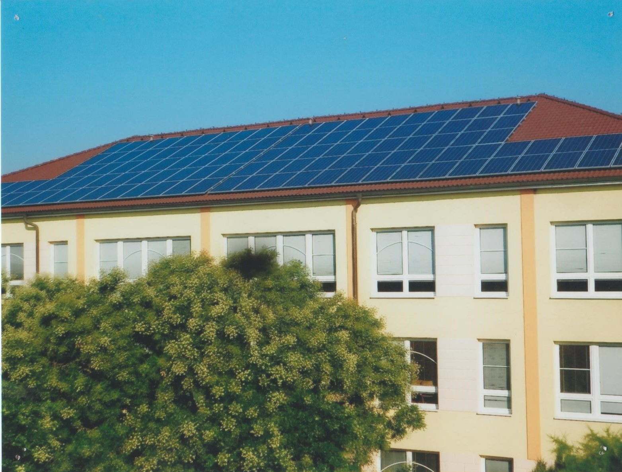
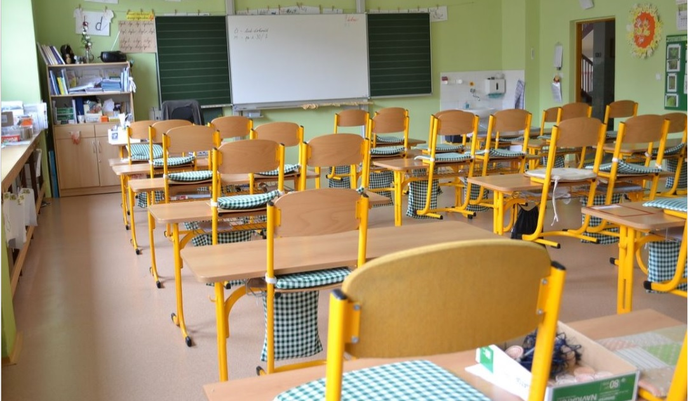
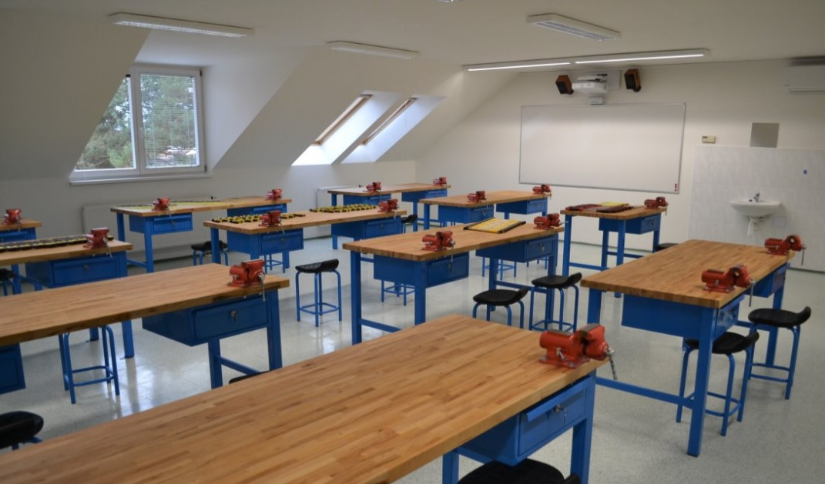
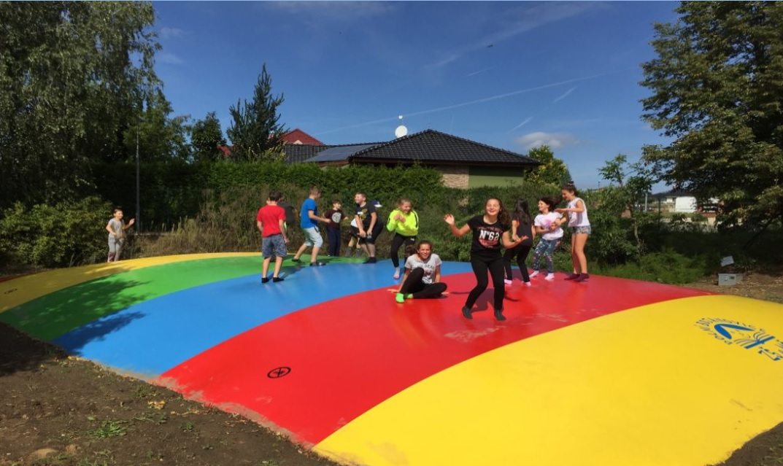
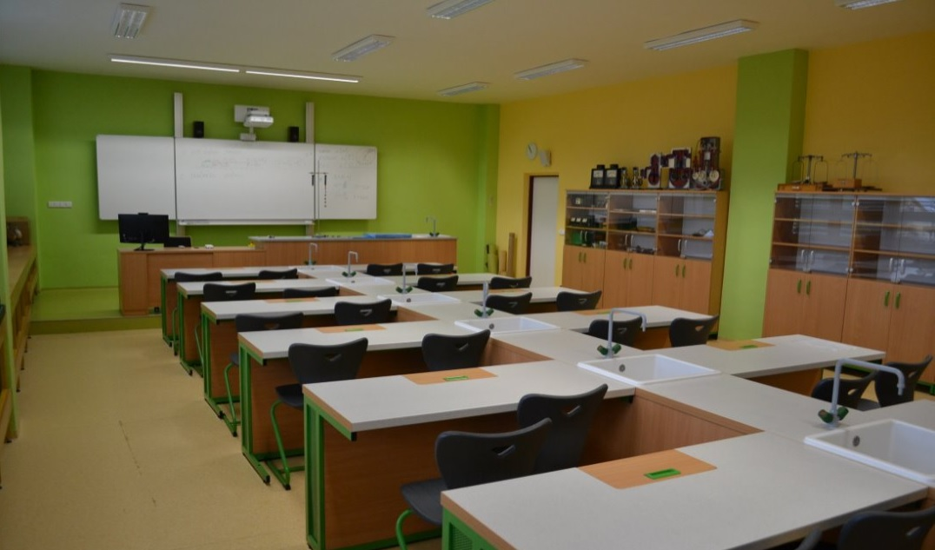
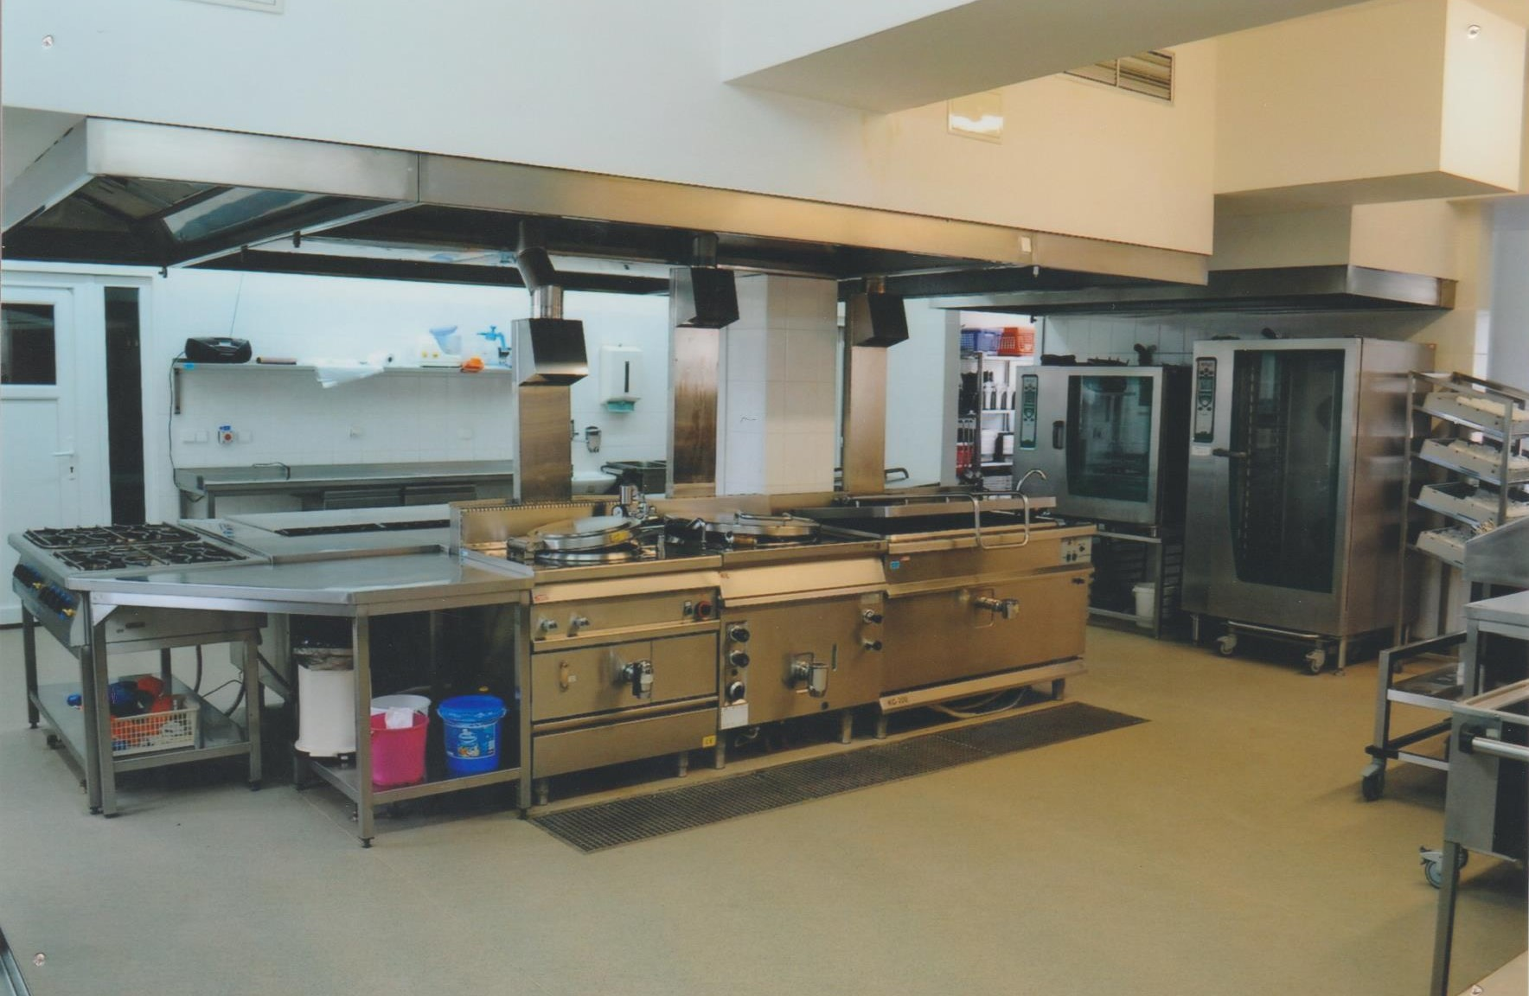
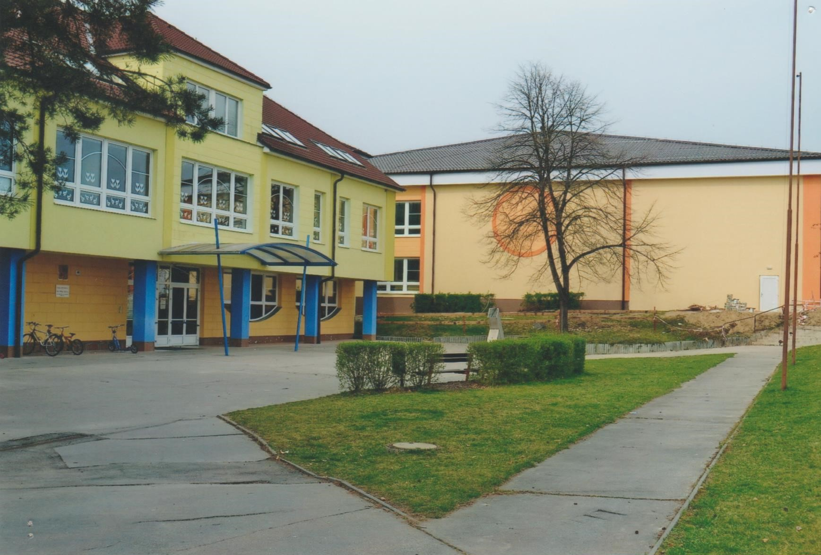
PODOBA ŠKOLY

Slide 15
ZDROJE
Almanach školy 1984-2014
Školní kronika
Foto: tištěné fotografie

Slide 16
DĚKUJI ZA POZORNOST

